Slide 1

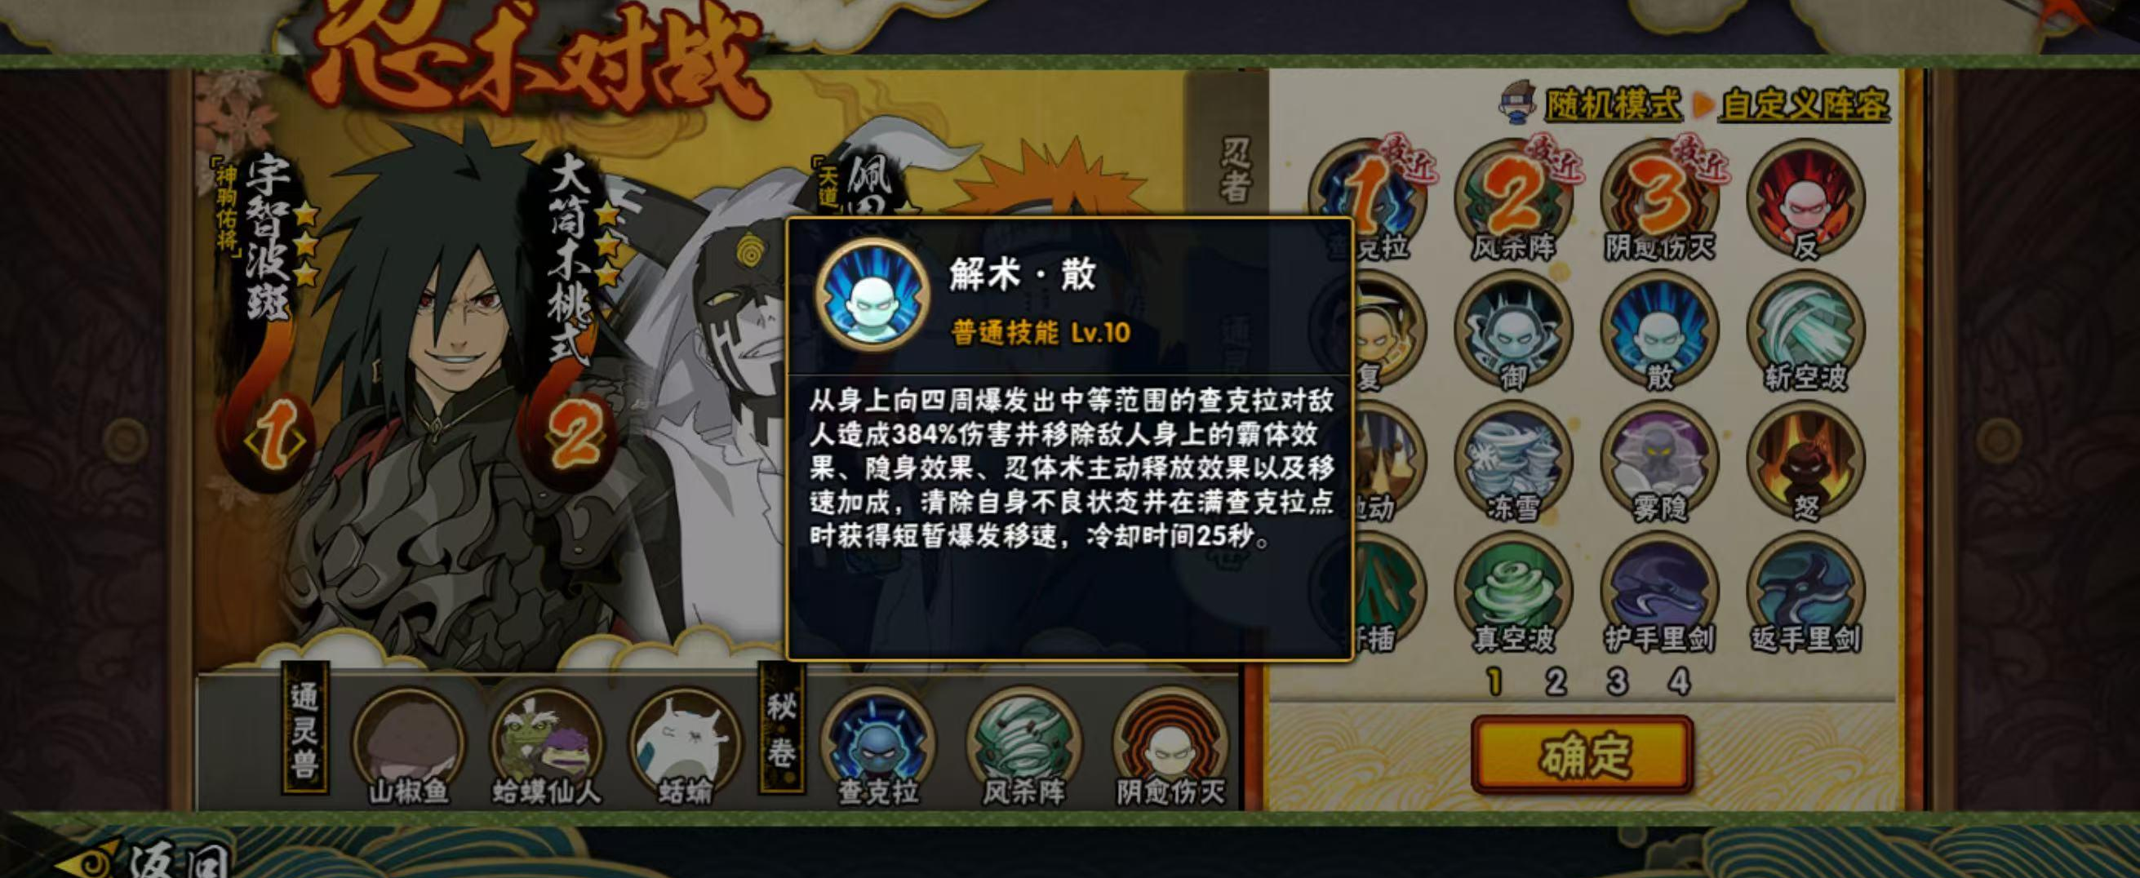
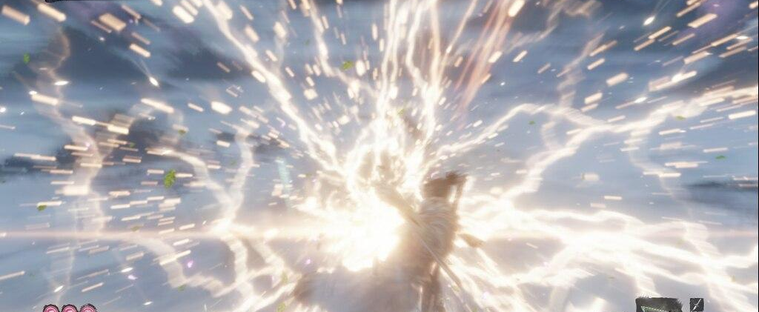
光核个人课题三 · AI 赋能游戏项目管理
从核心玩家到
项目管理者
AI 赋能 IP 动作 PVP 手游版本管理方案
以《火影忍者手游》式角色制动作竞技产品为蓝本
本方案为虚拟项目推演，不假设掌握真实商业项目内部数据。
阅读提示
阅读顺序：选题依据 -> 48h 接手 SOP -> 冲突决策 -> Codex 风险监控 -> 复盘 Roadmap。
左涵俊｜四川大学 2029 届
01

Slide 2
答题框架
题目拆解：快速接手、冲刺决策、复盘规划
本方案回答项目管理问题：新人 PM 如何借助 AI 接手、推进并复盘一个运营中版本。
快速认知构建
冲突决策与协作
复盘规划与制作人思维
先把项目从“游戏印象”变成“可管理对象”：项目蓝本、认知地图、用户分层、竞品压力和 48h SOP。
围绕冲刺期最常见的三类压力做判断：核心人力被抽走、冻结后新增需求、测试超预期但已对外预告。
把上线结果拆成用户、玩法、流程和团队状态，再落到 3 个月 Roadmap 与 PM/制作人边界。
AI 的价值放在资料整理、结构化和风险提示上；版本目标、优先级、沟通路径与最终取舍仍由 PM 负责。
02

Slide 3
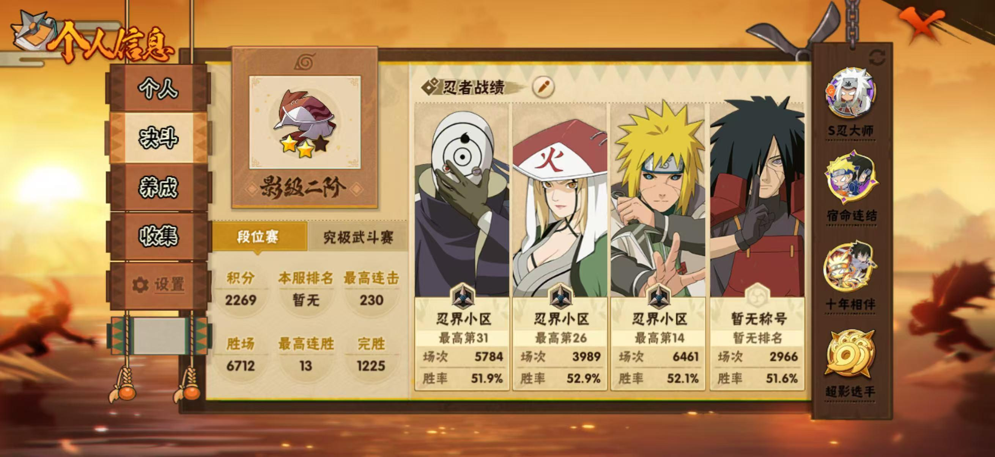
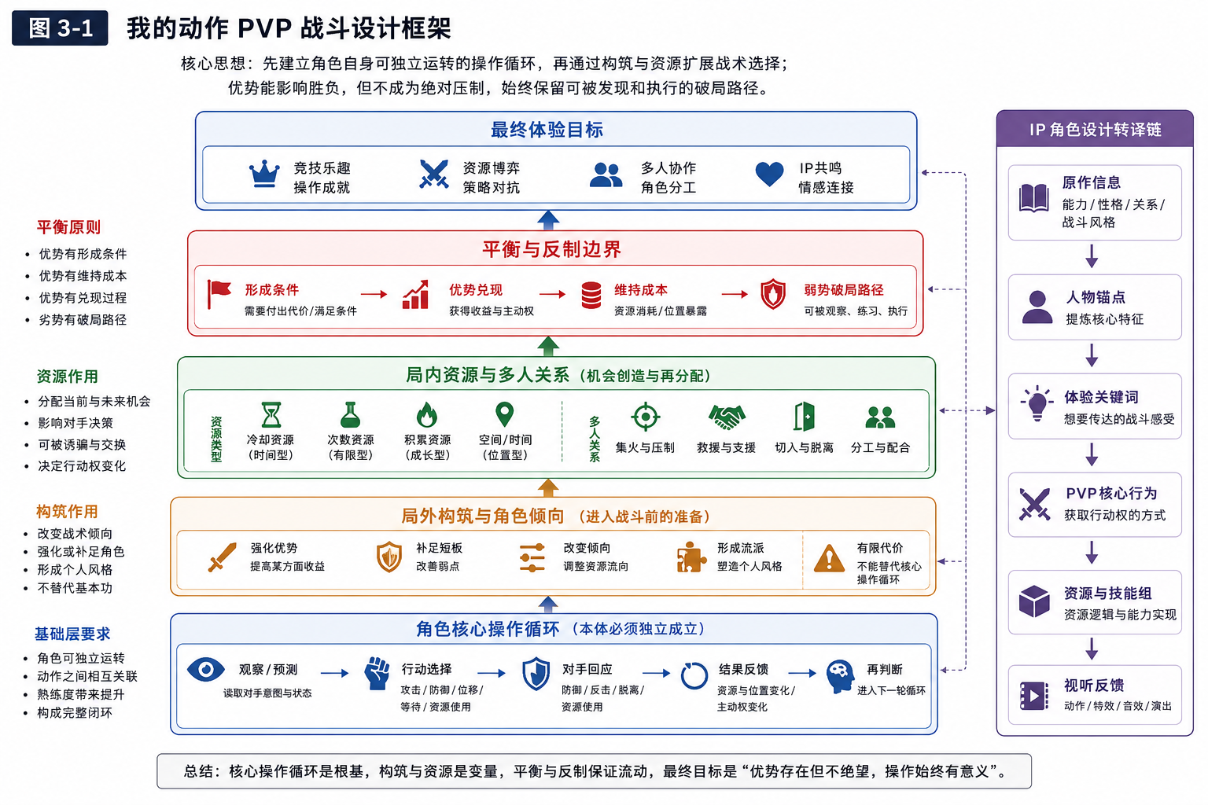
选题依据
主蓝本选择：IP 动作 PVP 手游
这个品类同时包含玩法、用户、竞品、指标、舆情和跨职能冲突，适合承载完整 PM 推演。
为什么适合本题
我的基础
IP 改编：角色还原、粉丝预期、原创边界会直接影响口碑。
动作 PVP：手感、平衡、技能机制、QA 成本都很敏感。
长线运营：活动、回流、DAU、WAU 和社区舆情会互相拉扯。
长期体验《火影忍者手游》决斗场，理解角色制 PVP 的强度争议和社区表达。
跨职能冲突明显：策划、程序、QA、运营都需要 PM 做取舍整理。
做过动作 PVP、IP 角色设计与战斗框架拆解，能把体验拆成可讨论维度。
有 Emotion Mask、H5 统筹、UE5 Demo、C++ 协作等经历，能对应到小团队交付。
本页结论
个人游戏经验只作为判断基础，重点是把玩家体验转成可讨论、可取舍、可推进的项目管理问题。
03

Slide 4
广度支撑
动作游戏经验是 PM 判断参照，不是多个蓝本分散展开
主线仍是 IP 动作 PVP 手游，其他动作游戏只提供手感、难度、节奏和范围控制的参照。
经验来源
对 PM 判断的价值
火影式动作 PVP
IP 转译、PVP 平衡、社区反馈
魂系 / 艾尔登法环
高门槛玩法、风险管理、长期学习
只狼
减法设计、反馈清晰、攻防节奏
怪物猎人
动作模组长期淬炼、对象学习
空洞骑士
基础动作完整性与构筑扩展
Emotion Mask / 亚舍拉挽歌
小团队交付、状态机制、范围控制
本页结论
广度的作用是提供参照系：遇到难度、手感、平衡、范围控制问题时，PM 能更快识别风险。
04

Slide 5
项目蓝本
已运营半年的 IP 动作 PVP 手游
新人 PM 的首要任务不是立刻提出新方向，而是先搞清项目状态。
项目类型
IP 改编动作 PVP 手游
运营状态
上线半年
团队规模
约 60 人
当前阶段
中型版本更新前夕
核心内容
新主题角色、版本活动、新手/回流优化、平衡调整、社区传播
PM 身份
新人 PM，需在最短时间建立项目认知
阅读提示
这个蓝本让后文 SOP、A/B/C 冲突、Codex 监控和复盘 Roadmap 都有同一个项目语境。
05

Slide 6
认知地图
四层理解：同一版本会同时影响四类问题
新人 PM 不能只把项目看成格斗游戏或角色对战游戏。
IP 层
动作 PVP 层
角色是否像原作、演出是否到位、原创内容是否越界；这决定粉丝的第一情绪。
普攻、技能、替身、连招和克制关系是否公平；这决定核心玩家是否留下。
长线运营层
社区舆情层
活动节奏、资源投放、回流入口和版本目标是否匹配；这决定 DAU / WAU 是否能撑住。
强度争议、攻略扩散、短视频传播和负面情绪是否放大；这决定版本是否需要快速回应。
同一个版本内容，往往同时影响 IP 情感、PVP 平衡、运营指标和社区舆情；PM 要把四层关系一起管理。
06

Slide 7
核心体验
玩家为什么进入、留下并回流
不把普攻、替身、保护值等细节放正文，正文只讲 PM 需要管理的体验层级。
IP 情感入口
角色制动作 PVP
收集与养成
版本运营内容
社区与竞技生态
玩家先被角色、名场面和演出吸引，PM 要确认卖点是否能被一眼看懂。
角色需要有手感、上限和反制空间，不能只靠数值制造短期强度。
获取路径、资源消耗和保值预期会影响付费与留存情绪。
活动与任务要给回流理由，也要避免把新手推入信息过载。
攻略、赛事、强度讨论会放大版本声量，也会放大平衡问题。
本页结论
核心体验不是单点机制，而是“IP 吸引 -> PVP 留存 -> 养成投入 -> 活动回流 -> 社区扩散”的链条。
07

Slide 8
用户画像
IP 粉丝与玩法玩家并存，同一版本评价标准不同
“核心玩家认可但新手劝退”不是矛盾，而是用户分层错位。
用户类型
进入原因
评价标准
流失原因
IP 粉丝
原作角色与名场面
还原度、演出、角色气质
角色失真或原创边界过大
核心 PVP 玩家
操作、段位、强度研究
平衡、手感、上限、反制
环境失衡或强度通胀
收集养成玩家
角色获取与长期培养
资源投入、保值、活动收益
养成压力或资源断层
新手/回流玩家
IP、活动、朋友带回
教学、资源、匹配保护
信息量过大或被老玩家碾压
社区围观用户
短视频、攻略、赛事
话题性、争议点、观看性
负面舆情持续扩散
本页结论
后文复盘里“核心玩家认可但新手劝退”要用用户分层解释，不能简单判定版本好或坏。
08

Slide 9
竞品格局
竞品不只是同类产品，而是谁在争夺同一批玩家
PM 要看 IP 情感、操作成就、日常时间和社区注意力。
IP 改编竞品
动作 / PVP 竞品
长线运营与社区竞品
不是只看同题材，而是看它如何处理角色还原、原创内容和粉丝情绪。输出应是“哪些期待不能踩雷”。
重点看手感反馈、匹配节奏、平衡调整频率和高水平玩家内容生态。输出应是“玩家为什么愿意练”。
关注日常时间、活动密度、版本宣发和舆情处理。输出应是“本版本要抢回哪类注意力”。
竞品分析的产出不是“竞品名单”，而是外部压力如何影响本版本取舍：抢谁的时间、回应谁的期待、避开什么风险。
09

Slide 10
版本指标
从热度回到可管理信号
新人 PM 不能只看 DAU，也不能只看社区骂声，要把信号分类。
指标类别
观察指标
PM 用途
活跃
DAU、WAU、回流人数、活动参与
判断版本是否把用户拉回来了，而不是只看开服热度
留存
次日 / 7 日、新手完成率、教学完成率
判断新用户是否被信息量或匹配体验劝退
PVP
排位参与、胜率分布、退出率、禁用率
判断玩法健康度和新角色是否破坏环境
角色
获取率、使用率、争议热度、内容产出
判断角色是否既有商业吸引力又有可持续口碑
质量
Bug、崩溃、阻塞问题、QA 返工量
判断交付风险是否影响提测、审核和版本承诺
舆情
正负面反馈、热词、攻略/视频传播
判断是否需要运营回应、热修或下版本补救
本页结论
48 小时内不追求完整数据分析，而是先抓出能指导会议、排期和风险升级的管理信号。
10

Slide 11
48h SOP
从项目扫盲到版本推进
48 小时内不追求完全掌握项目，而是产出能支持下一场版本会的认知包和风险清单。
0-4h
4-12h
12-20h
20-30h
30-40h
40-48h
项目整体认知
项目 1 页速览
游戏吸引力与用户对象
体验地图 + 用户画像
版本范围与需求池
清单 + 负责人表
竞品与外部舆情
摘要
风险识别与优先级
Top 风险清单
跨部门对齐
认知包 + 推进计划
48h 交付物
1 页项目速览、核心体验地图、用户画像、需求池负责人表、Top 风险清单、下一场版本会问题清单；这些材料服务版本推进，而不是单纯交作业。
11

Slide 12
SOP 前半段
0-20h：建立项目认知与版本范围
把“项目为什么成立”和“当前版本要交付什么”先看清。
0-4h 项目整体认知
4-12h 用户与吸引力
12-20h 需求池
输入：立项文档、版本会纪要、指标简报、当前需求池。
AI：压缩项目定位、版本目标、已知风险和关键名词。
PM：确认 IP / PVP / 运营三类目标是否被混在一起。
输出：项目 1 页速览。
输入：玩家评论、社区热词、核心玩法体验、竞品舆情。
AI：把反馈按用户类型和情绪归类。
PM：区分 IP 粉、核心 PVP、新手/回流各自诉求。
输出：核心体验地图 + 用户画像。
输入：版本需求、负责人、依赖、排期和 QA 范围。
AI：生成需求表、依赖关系和缺口提醒。
PM：判断必保、可降级、可延期，识别谁需要拍板。
输出：需求清单 + 负责人表。
本页结论
前 20 小时的关键不是提建议，而是把项目、用户、版本范围先整理到团队可共同确认的状态。
12

Slide 13
SOP 后半段
20-48h：外部舆情、风险判断与团队对齐
后半段重点是把信息转化为风险排序和下一场版本会的问题。
20-30h 竞品与舆情
30-40h 风险识别
40-48h 对齐与行动
看外部压力不是为了写竞品分析，而是判断当前版本是否需要调整表达、补充教学或提前解释。
输出：竞品/社区摘要 + 影响判断。
把风险分成当前版本风险和长期产品风险：提测、QA、运营预告、核心体验、新手门槛、原创方向。
输出：Top 风险清单 + 优先级。
把前 40 小时的信息整理成团队能用的认知包，明确下一场会要问什么、找谁确认、何时升级制作人。
输出：版本推进计划。
本页结论
后 28 小时要把信息转成行动：哪些风险马上影响提测，哪些问题需要会议确认，哪些取舍要升级。
13

Slide 14
AI 与 PM 边界
AI 负责放大信息处理能力，PM 负责判断和取舍
难点不在生成表格，而在判断当前版本服务谁、保什么、砍什么、何时升级风险。
环节
AI 更适合做
PM 必须判断
文档整理
摘要、结构化、提取重复信息
哪些与版本目标相关，哪些只是背景材料
用户舆情
分类、热词、正负面聚合
反馈是否来自目标用户，是否被社区情绪放大
需求池
表格、依赖、负责人缺口
优先级、取舍、谁需要承担结果
风险识别
生成候选风险和提醒
是否升级、降级、延期，何时影响提测和上线
会议材料
纪要、行动项、待确认清单
沟通对象、拍板路径和会后推进节奏
本页结论
AI 可以扩大信息处理速度，但版本目标、用户取舍、风险升级和责任沟通必须由 PM 承担。
14

Slide 15
冲突原则
冲刺期 PM 的判断原则：保目标、控范围、护关系
PM 不一定拥有最终拍板权，但必须把信息、风险和备选方案整理清楚。
优先级
判断标准
PM 动作
P0
影响提交或严重质量事故
立即升级制作人，冻结低优需求，明确责任人和时间点
P1
影响核心玩法、PVP 平衡、新角色体验
组织战斗/程序/QA 评审，给出保底方案和降级方案
P2
影响运营承诺、社区口碑
同步运营话术，判断是否热修、延期或拆分承诺
P3
优化体验但不影响主目标
进入需求池排队，避免冲刺期扩大范围
P4
价值不明确或证据不足
暂不排期，要求补充数据或用户证据
本页结论
这个优先级表的意义，是把冲刺期的临时争论变成可解释、可升级、可复盘的判断过程。
15

Slide 16
A 人力危机
核心程序被借调：不硬顶原计划
采取“保核心、降范围、补交接、升风险”。
决策结论
决策依据
关键风险
沟通对象
保留核心体验闭环；暂缓高风险分支；拆分可接手模块；立即升级资源风险。
不承诺“照原计划做完”，而是承诺“核心体验可交付”。
核心程序影响战斗机制、技能判定、联调和 QA；距提交仅 3 周。
继续硬顶会把风险推迟到提测阶段爆发。
手感不完整、QA 时间压缩、接手程序返工、团队责任归因。
风险不是少一个人，而是知识、代码和责任交接同时断裂。
制作人：确认取舍。
程序负责人：重排资源。
QA：缩小测试范围。
运营：调整对外承诺。
本页结论
A 场景的 PM 判断是：用范围降级换核心体验确定性，并把资源风险尽早摆到制作人面前。
16

Slide 17
B 需求争议
需求冻结后想加新功能：走变更评审，不预设具体功能
玩家呼声是重要输入，但不是直接排期。
评估维度
关键问题
版本目标相关度
是否服务当前版本目标；如果只是锦上添花，不应挤占核心交付
用户证据强度
是否有数据支撑，是否来自目标用户，而不是单一社区情绪
市场与竞品压力
是否影响外部声量，是否需要运营解释或下版本承接
研发 / QA 成本
是否新增多职能工作，是否扩大测试范围，是否影响提测节点
运营 / 审核 / IP 风险
是否回应玩家情绪，是否涉及授权、审核或原作边界
机会成本
会挤掉什么内容；被挤掉的内容是否更接近版本目标
本页结论
B 场景的 PM 判断是：尊重玩家声音，但必须经过证据、成本、风险和机会成本的变更评审。
17

Slide 18
C 范围博弈
测试超预期但功能已预告：降级交付、守住承诺、后续补全
不为非核心功能牺牲质量，也不直接伤害运营承诺。
要保什么
要砍什么
要同步什么
玩家可感知承诺
高测试成本分支
运营话术与补偿预案
基础入口 / 奖励 / 主流程
多结局、随机交互、额外小游戏
QA 优先级与测试边界
核心体验与版本目标
非核心复杂内容
延期补全计划和社区解释
本页结论
C 场景的 PM 判断是：保玩家已经感知到的承诺，同时把复杂分支拆到后续版本或补充计划里。
18

Slide 19
会议纪要摘要
B 场景：需求冻结后新增功能评估会
不要全文堆纪要，只呈现真实会议里最需要对齐的五件事。
会议背景
会议目标
会议共识
版本已冻结，策划基于社区高呼声提出新增功能。会议先确认问题是否真实存在，再讨论是否进入排期。
在保证交付前提下评估价值、成本、QA、运营、审核风险，并给出可执行的轻重方案。
玩家反馈要重视，但不等于直接排期；PM 需要把反馈转成证据、风险和选项。
决策结论
行动项
进入变更评审，拆成轻量接入 / 下版本评审 / 暂不采纳三档，避免一次会议直接扩大范围。
运营整理舆情，数据验证，策划补 MVP，程序 / QA / 审核评估，PM 汇总，制作人拍板。
本页结论
会议纪要的价值不在记录谁说了什么，而在形成共同可执行的结论、行动项和拍板路径。
19

Slide 20
选做加分项
Codex 辅助风险监控与进度追踪轻量方案
方案不增加团队填报负担，而是把已有协作痕迹转成 PM 可读的风险信号。
输入
Codex 自动处理
PM 判断
需求文档、进度表、GitHub 提交 / PR、Issue / Bug、会议纪要、运营舆情摘要。
原则：不额外制造填报负担，优先读取团队已有协作痕迹。
每日进度摘要、红黄绿风险列表、需求—提交对应表、冻结后变更提醒、QA 风险摘要、行动项追踪。
输出应短、可追踪、能被版本会直接使用。
风险是否真实；是否影响提测 / 提交 / 承诺；私下确认、版本会讨论还是升级制作人。
Codex 只提供信号，PM 负责判断信号是否值得改变计划。
本页结论
Codex 的定位是把协作痕迹变成风险信号；是否改变排期、升级风险或调整承诺，仍由 PM 决定。
20

Slide 21
复盘框架
上线结果不是简单失败，而是暴露了用户与流程问题
DAU 85%、核心玩家认可、新手劝退、团队士气下降，需要一起看。
维度
核心问题
参与角色
数据来源
目标达成
DAU 为何只有 85%，是拉新不足、回流不足还是留存断点
PM、数据、运营
DAU、WAU、留存、活动参与
核心玩法
核心玩家认可什么，是手感、强度、上限还是竞技公平
战斗策划、QA
PVP 参与、胜率、使用率、退出率
新手体验
劝退发生在哪里，是教学、资源、匹配还是信息量
系统、数据、社区
教程完成率、流失节点、评论
IP 内容
是否符合粉丝期待，是否存在角色失真或原创边界争议
IP、美术、运营
舆情、视频、问卷、热词
研发过程
冲刺为何高压，是需求变更、人力不足还是 QA 范围失控
PM、程序、QA
排期、Bug、变更记录
团队状态
士气为何下降，是否需要调整节奏、复盘方式和沟通机制
各负责人
匿名反馈、复盘会、行动项完成率
本页结论
复盘不能只找一个原因；它要同时解释数据结果、用户分层、研发过程和团队状态。
21

Slide 22
Roadmap 与制作人思维
3 个月规划要同时回应口碑分化和团队士气
PM 保障路径可达，制作人判断方向是否值得抵达。
时间
目标
核心交付
口碑分化
团队士气
第 1 月
止血复盘
热修、数据复盘、新手问题清单、强舆情回应
先修最明显流失点，避免继续放大口碑分化
暂停非必要加需求，给团队恢复和复盘时间
第 2 月
新手专项
教学重构、匹配保护、回流补足、资源节奏调整
降低理解门槛，但不削弱核心 PVP 深度
建立变更评审 + 风险日报，减少临时插单
第 3 月
稳定迭代
新主题内容、平衡补丁、社区反馈闭环、版本预告
保核心深度，顺滑进入路径，给社区可预期节奏
提前冻结需求，控制测试范围，恢复交付信心
开放题摘要
优秀 PM 的核心价值，是在目标、时间、人力、质量和风险之间建立可执行的秩序；优秀制作人则承担更高层的产品判断：项目最终要成为什么、当前版本真正服务谁、多个正确选项中选哪一个并对结果负责。这也是本方案从 PM 执行走向制作人视角的收束。
22

Slide 23
附录 A
AI 使用说明与人工修正摘要
AI 用于过程协作，最终判断由本人完成。
AI 用途
人工判断与边界
发散选题、梳理结构
收束为火影式 IP 动作 PVP 手游，不让多个品类分散作答
生成阶段性草稿
改成先认知地图、再 48h SOP、再冲突与复盘
整理冲突决策
B 类冲突不假设具体功能，改为通用变更评审机制
生成会议纪要与工具方案
保留 PM 判断、沟通对象、升级路径和 Codex 边界
本页结论
附录 A 说明 AI 参与的是结构整理与方案迭代；所有题目收束、人工修正和最终判断均由本人完成。
23

Slide 24
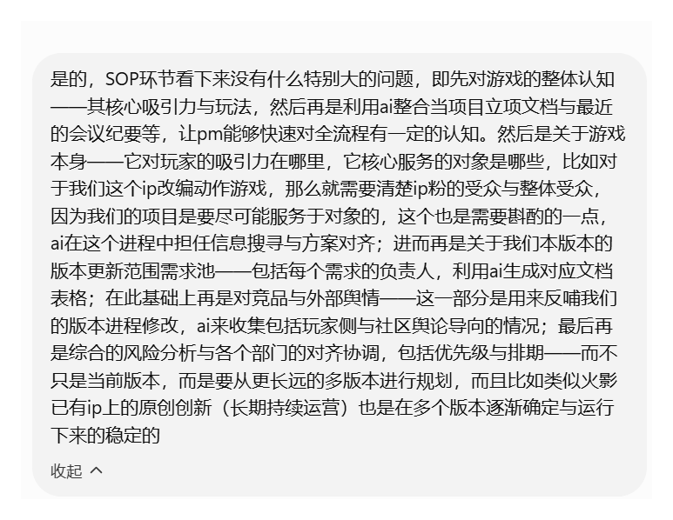
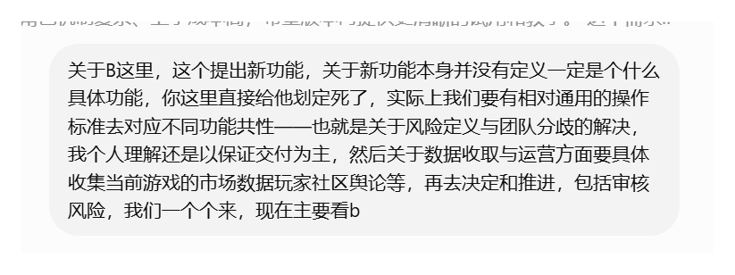
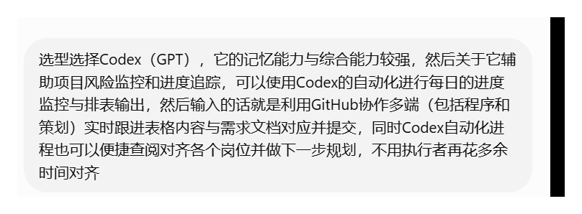
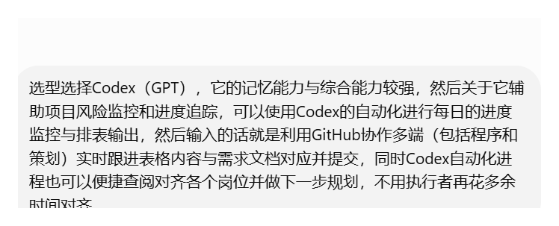
附录 B
关键输入截图：我如何使用 AI
截图保留我的输入、补充和纠偏过程，用来说明 AI 是协作工具，不是最终判断来源。
使用方式
SOP：我先补充整体认知、用户对象、需求池、舆情和风险路径
B 冲突：我纠正 AI 不应替题目设定具体新功能
Codex：我限定它做风险信号，不替代 PM 判断
本页结论
这些截图保留的是我的输入和纠偏过程，用来证明我如何提出约束、补充背景、修正 AI 偏差。
24

Slide 25
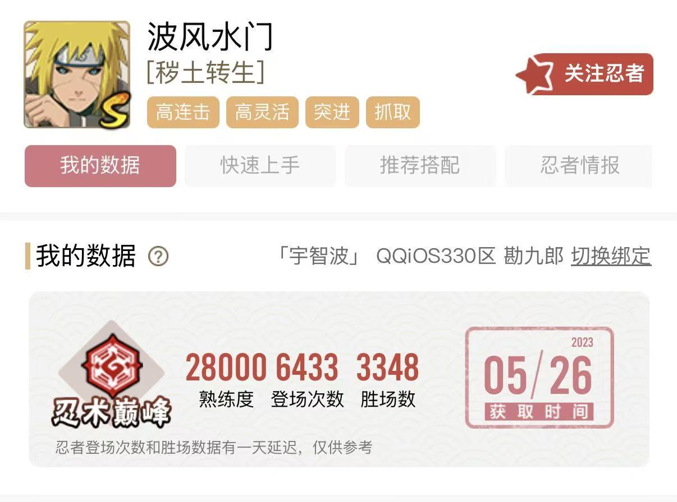
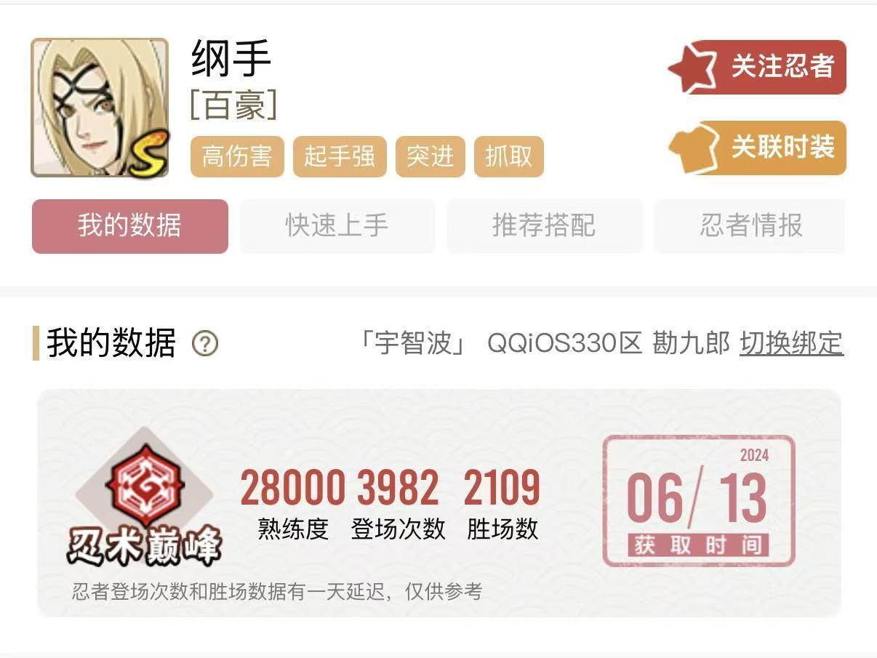
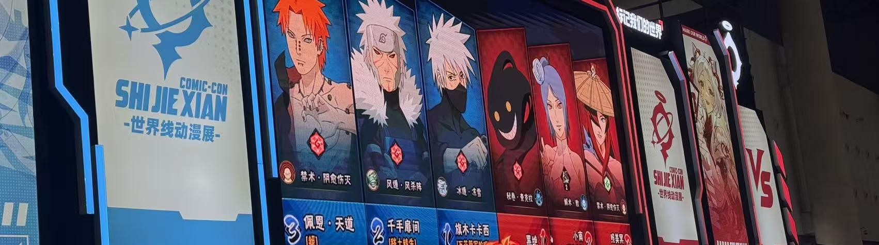
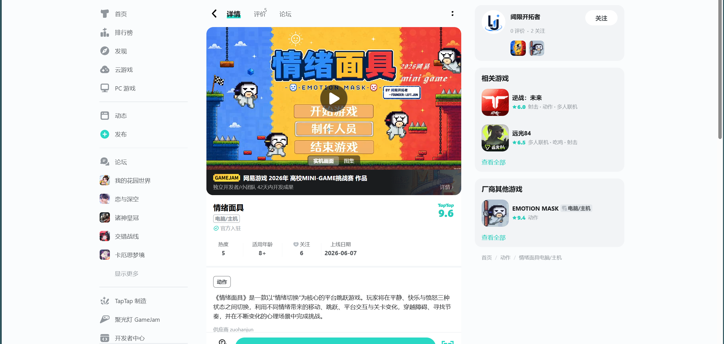
附录 C
战斗策划与个人经历证据截图
证据只用于支撑品类理解和项目实践，不代表真实商业项目内部数据。
火影长期体验
角色制 PVP、强度争议、长期养成。
线下赛事与社区观察
竞技氛围、玩家讨论、版本情绪扩散。
Emotion Mask 项目
小团队交付、范围控制、状态管理与项目沟通经验。
PVP 方法论沉淀
角色、机制、反馈、运营压力的拆解维度。
本页结论
附录 C 只作为证据材料：支撑我具备动作游戏理解、PVP 方法论和小团队项目经验。
25

